Slide 1
KEPEMIMPINAN & BERFIKIR SISTEM
Kepemimpinan pada Organisasi Pembelajar
SESI-8
Ade Heryana, ST, MKM
Prodi Kesmas, FIKES Univ. Esa Unggul

Slide 2
KEMAMPUAN AKHIR YANG DIHARAPKAN
Mahasiswa mampu menjelaskan pengertian Organisasi Pembelajar
Mahasiswa mampu menjelaskan karakteristik kepemimpinan pada Organisasi Pembelajar

Slide 3
SADIMAN
Warga ex-Baduy Luar
Kader kesehatan suku baduy tahun 1992
Mendobrak vaksin polio di suku baduy
Mualaf
Tidak sekolah
Pembelajar

Slide 4
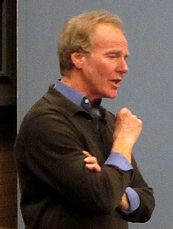
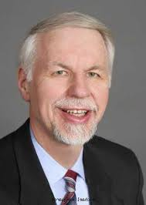
Peter M. Senge
System scientist
MIT Sloan School of Management
Prof. M.J. Marquardt
Profesor bidang Human Resources
George Washington University

Slide 5
Transformasi Organisasi
Marquardt (2002)

Slide 6
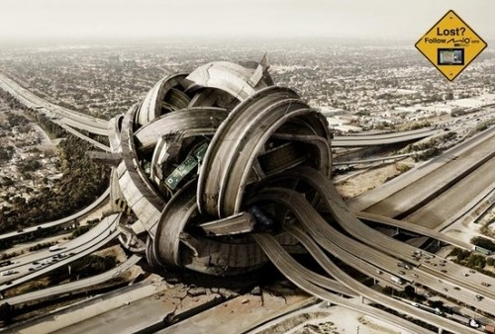
DUNIA SEMAKIN KOMPLEKS

Slide 7
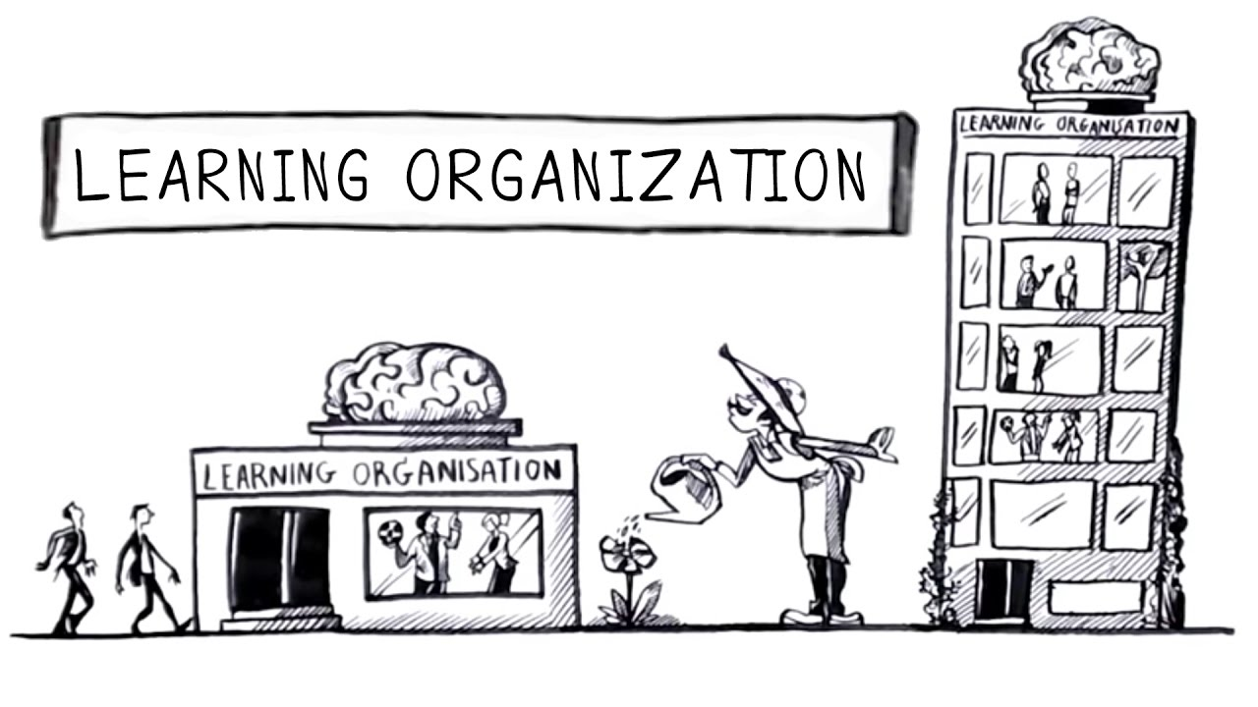
Complexity solution
(Organisasi Pembelajar)

Slide 8
Organisasi = sekumpulan orang yang secara sosial terstruktur dan terorganisir, untuk menemukan kebutuhan atau mencapai tujuan bersama.

Slide 9
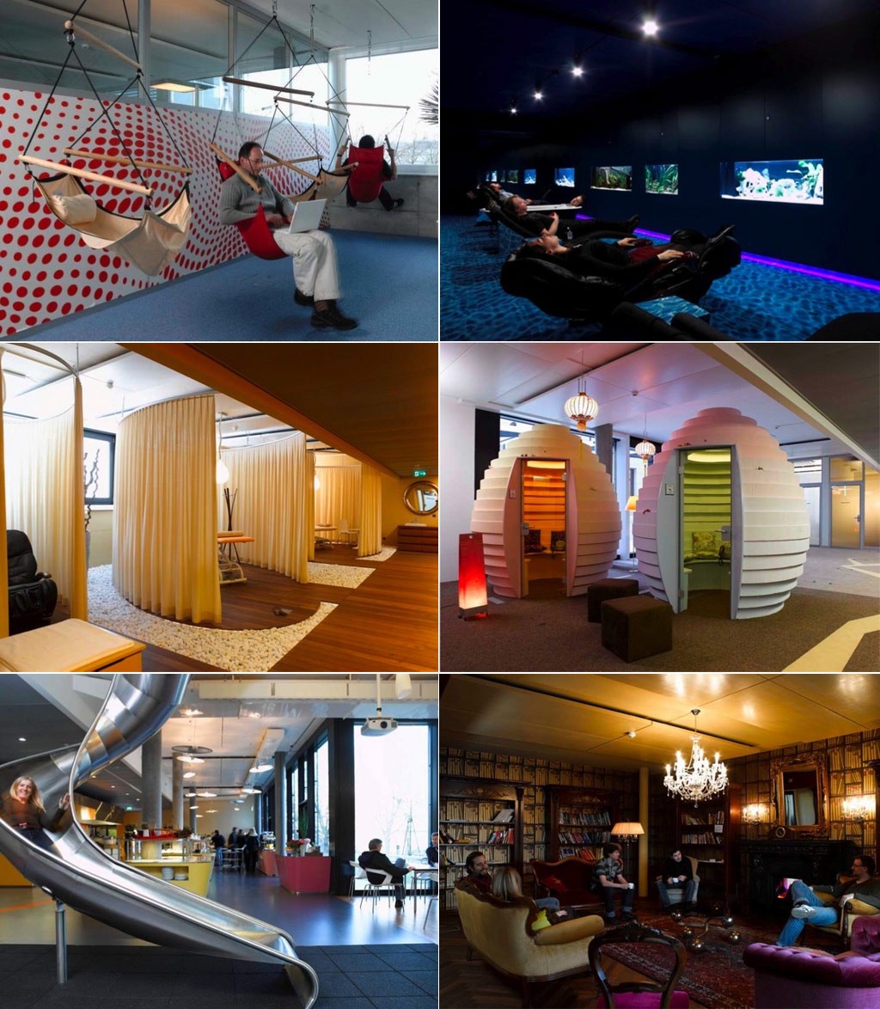
Ciri-ciri Organisasi Pembelajar (1)
Orang-orang yang terdapat dalam organisasi (karyawan, mahasiswa, anggota, dan sebagainya) secara terus-menerus mengembangkan kapasitas dan kemampuan mereka yang bertujuan menghasilkan karya/prestasi sesuai keinginan mereka yang sebenarnya
Sumber: Senge (1990)

Slide 10
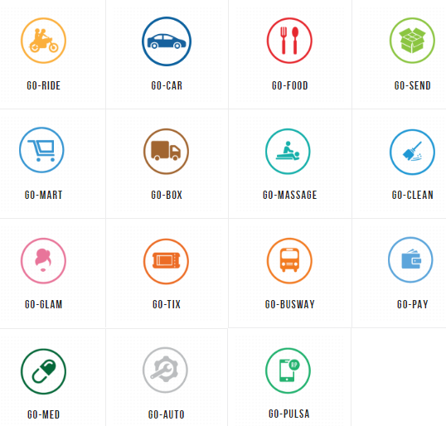
Ciri-ciri Organisasi Pembelajar (2)
Memelihara pola pemikiran yang baru dan dinamis
Sumber: Senge (1990)

Slide 11
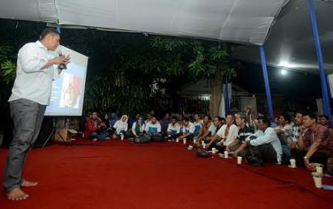
Ciri-ciri Organisasi Pembelajar (3)
Memberi kebebasan kepada pengikutnya untuk menyampaikan aspirasi secara kolektif
Acara “Kopi Tahu” oleh Walikota Kediri
Sumber: Senge (1990)

Slide 12
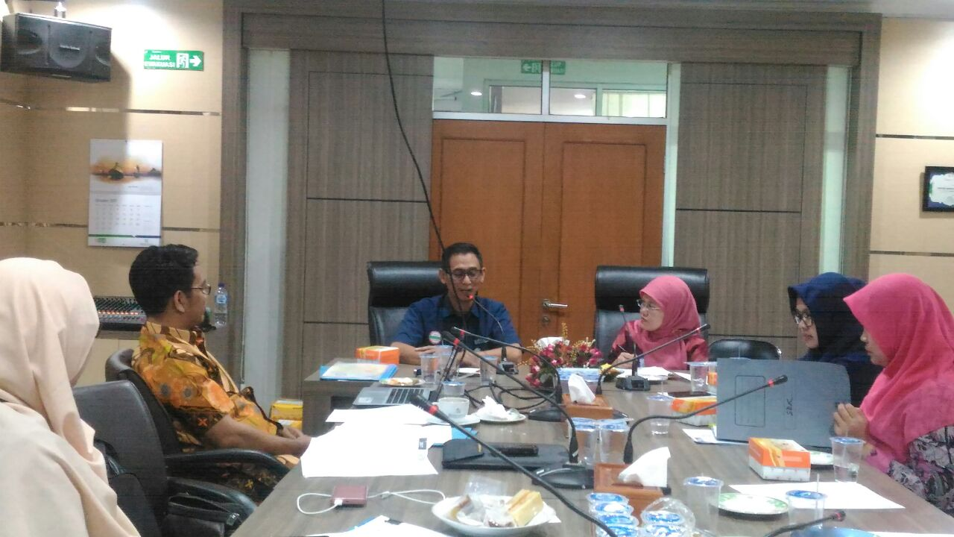
Ciri-ciri Organisasi Pembelajar (4)
Orang-orang yang terdapat di dalam organisasi secara terus-menerus mempelajari bagaimana caranya untuk belajar bersama-sama
Sumber: Senge (1990)

Slide 13
Organisasi dapat berada pada kondisi “gagal belajar”

Slide 14
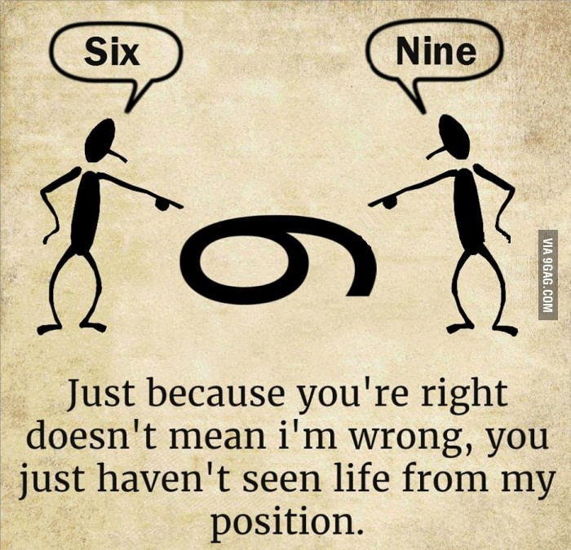
7 Learning disability
(1)
“I am my position”
Anggota kelompok hanya memikirkan tugas dan tanggung jawab dirinya sendiri

Slide 15
7 Learning disability
(2) “The enemy is out there”
Menganggap orang-orang di luar kelompok sebagai “musuh”

Slide 16
7 Learning disability
(3)
“The illusion of taking charge”
Seolah-olah proaktif, namun sebenarnya reaktif

Slide 17
7 Learning disability
(4) “The fixation of event”
Hanya memikirkan kejadian jangka pendek,
fokus hanya pada masalah, bukan mencari penyebabnya

Slide 18
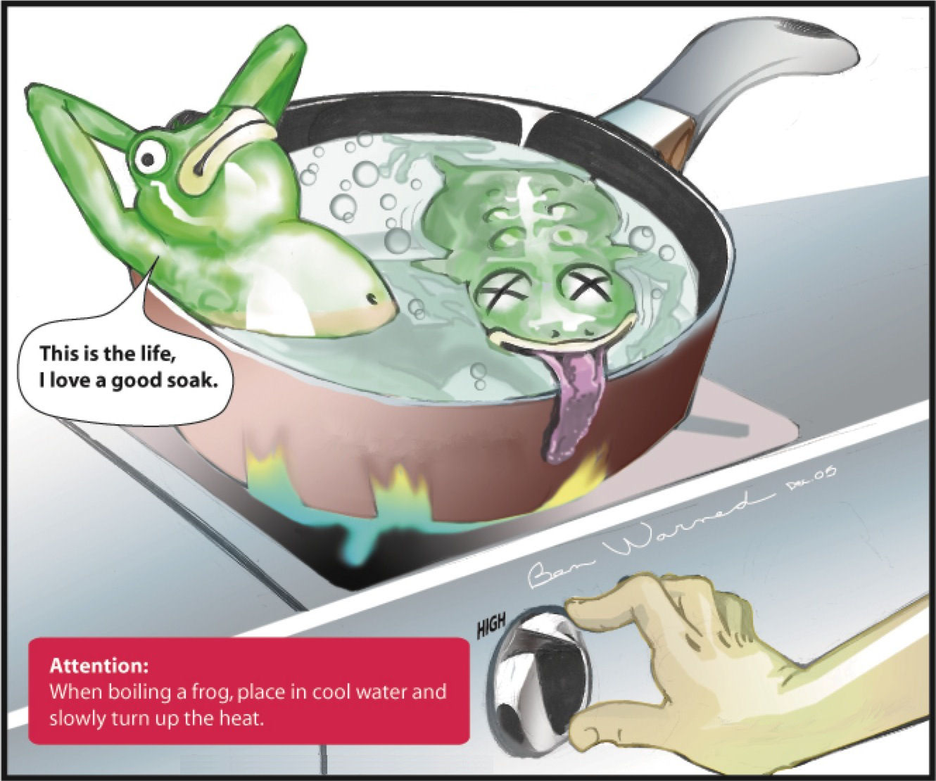
7 Learning disability
(5) “The parable of bolied frog”
Terlena dengan zona nyaman

Slide 19
7 Learning disability
(6) “The dellusion of learning from experience”
Menganggap sudah mengambil pelajaran dari pengalaman, NAMUN tidak memikirkan dampaknya

Slide 20
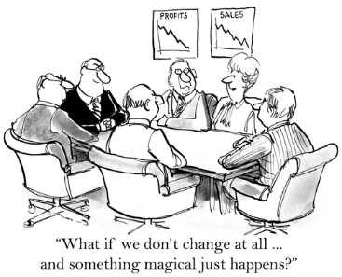
7 Learning disability
(7) “The myth of management team”
Memposisikan tim manajemen secara berlebihan

Slide 21
Model Organisasi Pembelajar
Organization
People
Technology
Knowledge
Learning

Slide 22
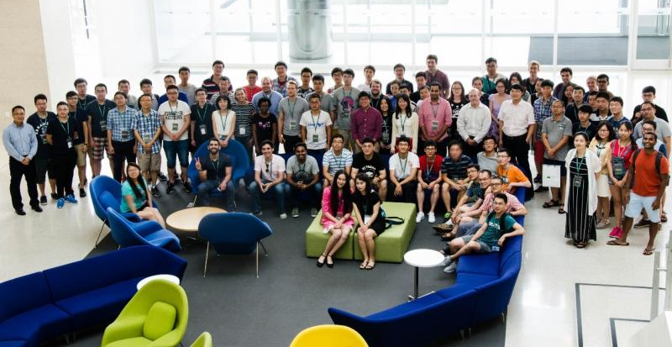
Model Learning Organization (1)
Subsistem Learning (level)
Individual learning
Group learning
Organizational learning

Slide 23
Model Learning Organization (1)
Subsistem Learning (method)
Adaptive learning
Anticipatory learning
Action learning

Slide 24
Model Learning Organization (1)
Subsistem Learning (Skill)
System thinking
Mental models
Personal mastery
Self-directed learning
Dialogue

Slide 25
Model Learning Organization (2)
Organisasi
Visi
Budaya
Strategi
Struktur

Slide 26
Model Learning Organization (3)
People
Employer
Customer
Business partner
Supplier
Community
Management

Slide 27
Model Learning Organization (4)
SUBSISTEM KNOWLEDGE
Acquition = proses mengumpulkan data dan informasi yang ada baik dari dalam atau luar perusahaan.
Creation = proses penciptaan pengetahuan dari berbagai riset atau studi
Storage = proses memberi identitas/kode dan menempatkan berbagai ilmu pengetahuan agar dapat dengan mudah diakses oleh karyawan atau anggota organisasi
Transfer and dissemination = proses perpindahan informasi dan ilmu pengetahuan baik secara mekanis, elektronis atau interpersonal baik yang intens maupun tidak intens pada organisasi
Application and validation = meliputi penggunaan dan penilaian ilmu pengetahuan oleh anggota organisasi

Slide 28
Model Learning Organization (5)
SUBSISTEM TEKNOLOGI
Mengelola ilmu pengetahuan yang dilakukan dengan teknologi berbasis komputer dengan mengumpulkan, koding, menyimpan, dan mentransfer informasi dalam organisasi dan dunia luar.
Meningkatkan pembelajaran yang meliputi pelatihan dengan menggunakan video, audio, dan multimedia berbasis komputer

Slide 29
Kenapa harus ada Organisasi Pembelajar ?

Slide 30
Organisasi Pembelajar
Globalisasi
Teknologi
Perubahan dunia kerja
Pelanggan
Perubahan aset perusahaan
Peran & harapan pekerja
Tempat kerja
Kompleksitas & perubahan

Slide 31
Penyebab Learning Organization (1)
GLOBALISASI
Global Health

Slide 32
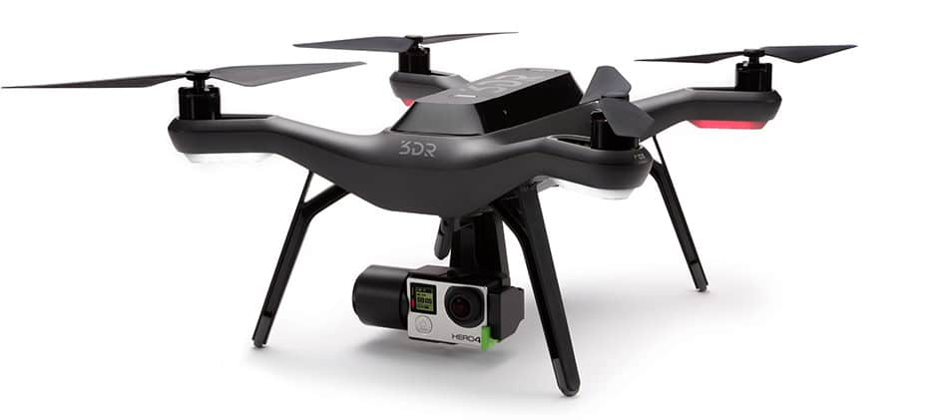
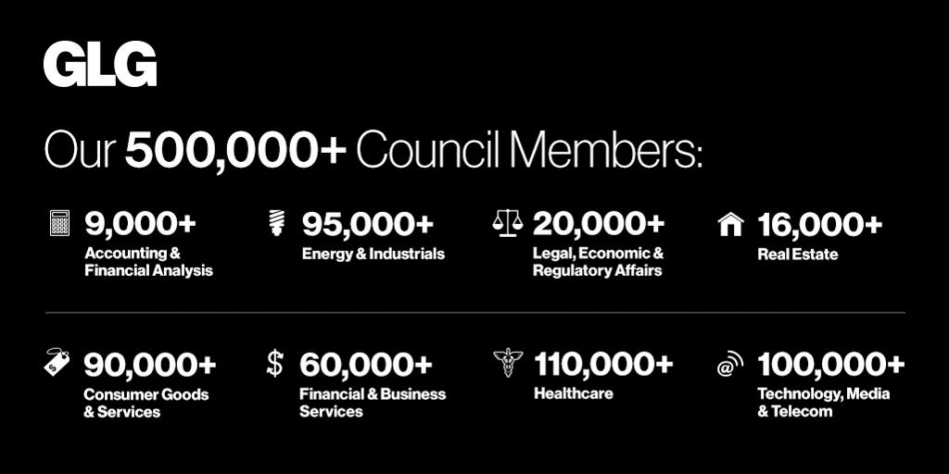
Penyebab Learning Organization (2)
Drone
TEKNOLOGI
Virtual Office
Telemedicine

Slide 33
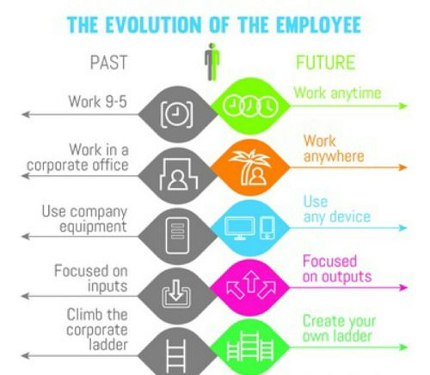
Penyebab Learning Organization (3)
Perubahan radikal pada pekerja

Slide 34
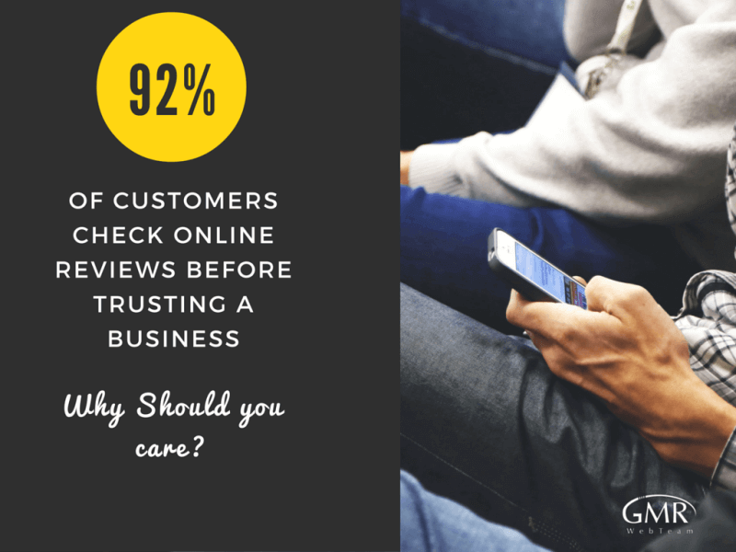
Customer’s influence
Penyebab Learning Organization (4)

Slide 35
Penyebab Learning Organization (6)
Iptek & pembelajaran sebagai aset organisasi

Slide 36
Peran dan Harapan Pekerja
Penyebab Learning Organization (6)

Slide 37
Keragaman dan Mobilitas tempat kerja
Penyebab Learning Organization (7)

Slide 38
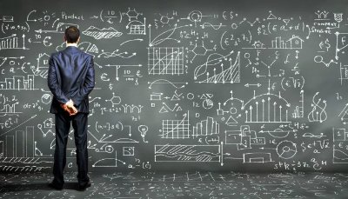
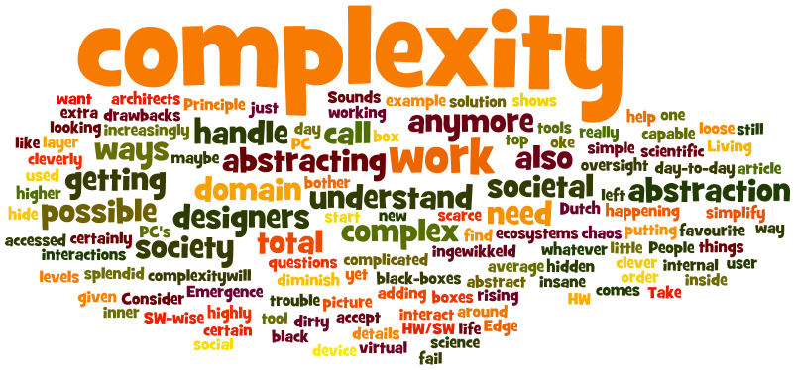
Penyebab Learning Organization (8)

Slide 39
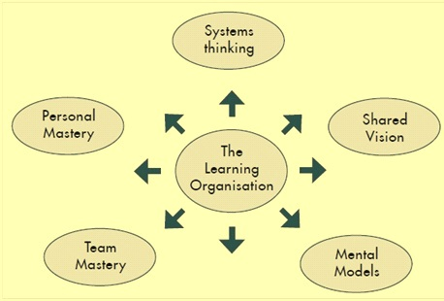
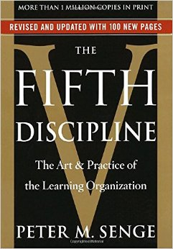

Slide 40
Kepustakaan
Horngren, Charles T., Srikant M. Datar, dan Madhav Rajan. 2015. Cost Accounting: A Managerial Emphasis, 15th edition. New Jersey: Pearson Education [e-book], hal. 2-4
Kinney, Michael R., dan Cecily A. Ralborn. 2011. Cost Accounting: Foundations and Evolutions. Oklahoma: South-Western Cengage Learning [e-book], hal. 1-23
Daljono. 2009. Bahan Ajar Mata Kuliah Akuntansi Biaya. Semarang: Universitas Diponegoro [e-book], hal. 3-12
Bhimani, Alnoor, Charles T. Horngren, Srikant M. Datar, dan George Foster. 2008. Management and Cost Accounting, 4th edition. New Jersey: Prentice Hall. [e-book] , hal. 4-30
Boyd, Ken. 2013. Cost Accounting for Dummies. New Jersey: John Willey & Sons. [e-book], , hal. 9-17
Vanderbeck, Edward J. 2010. Principles of Cost Accounting. OH: South-Western Cengage Learning [e-book] , hal. 1-8
Lanen, William N., Shannon W. Anderson, dan Michael W. Maher. 2011. Fundamentals of Cost Accounting. New York: McGraw-Hill Irwin [e-book], hal. 2-36

Slide 41
TERIMA KASIH

